Slide 1
CHỦ ĐỀ 2
PHÉP CỘNG, PHÉP TRỪ TRONG PHẠM VI 20
BÀI 7
PHÉP CỘNG (QUA 10)
TRONG PHẠM VI 20

Slide 2
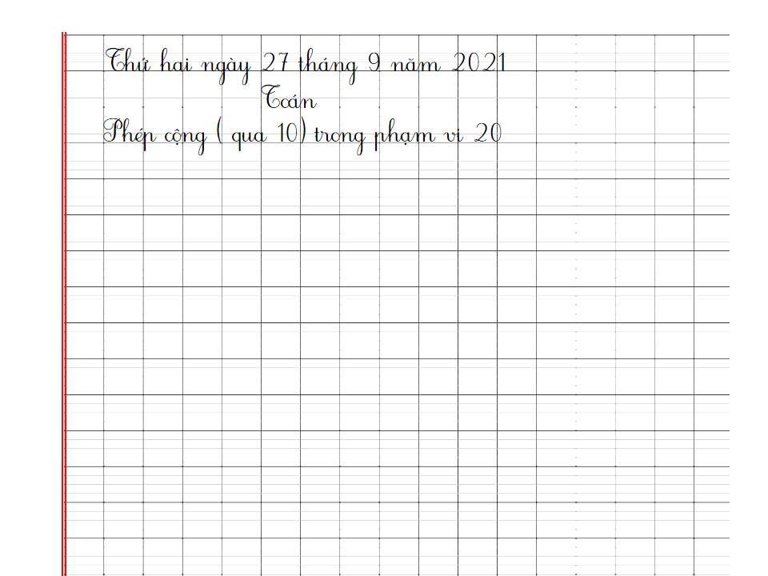

Slide 4


9 + 5 = ?

Slide 5



Cách 1: Đếm tiếp
10
11
12
13
14
9
9 + 5 = 14

Slide 6

Cách 2: Tách số
9
5
Tách: 5 = 1 + 4
9 + 1 = 10
10 + 4 = 14
9 + 5 = 14
10
4

Slide 8
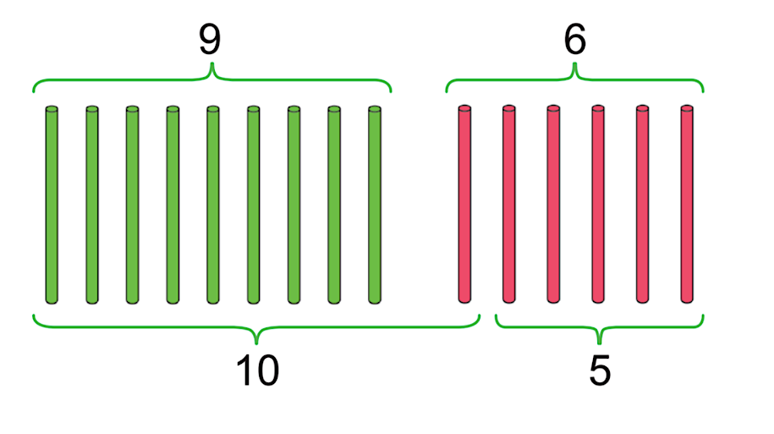
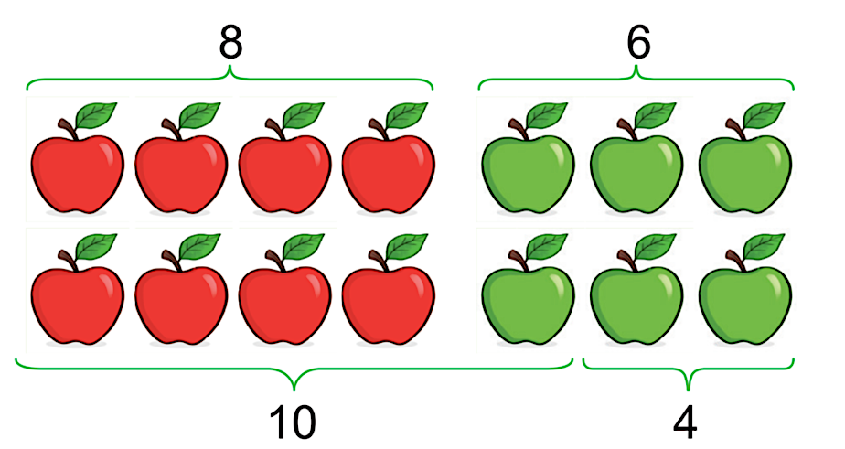
1
Tính
Tách: 6 = 1 + 5
9 + =
10 + =
9 + 6 =
a)
10
?
?
1
?
?
15
5
?
15
4
Tách: 6 = 2 + 4
8 + =
10 + =
8 + 6 =
?
b)
10
2
?
?
14
4
?
?
14
?

Slide 9
2
a) Tính 9 + 2
9 + 2 =
11
11
?
Đếm tiếp: 9 , 10,
b) Tính:
9 + 3
9 + 7
6
Tách: 7 = 1 + 4
9 + =
10 + =
9 + 7 =
Tách: 3 = 1 + 2
9 + =
10 + =
9 + 3 =
?
10
1
?
10
?
?
?
1
16
6
?
?
?
?
12
2
16
?
?
12
8 + 3 =
8 + 5 =
9 + 4 =
c)
11
13
13

Slide 10
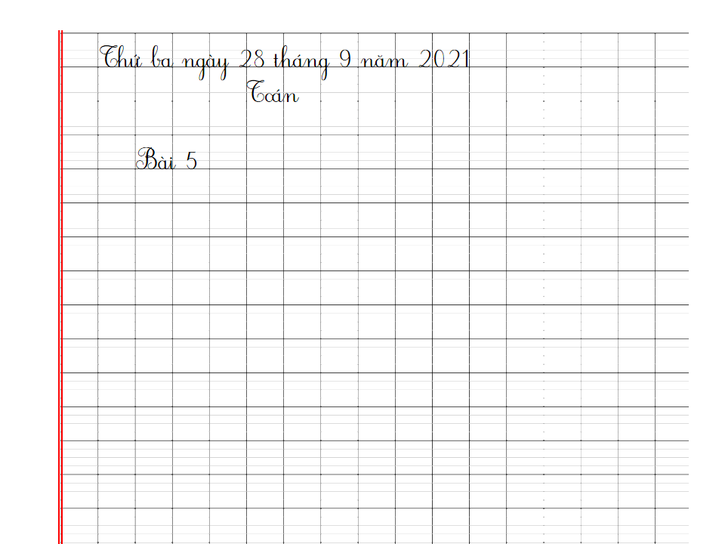

Slide 11

1
Tính 3 + 8
?
11
Cách 1: 3 + 8 = 10 + 1 =
7
1
?
11
Cách 2: 3 + 8 = 1 + 10 =
1
2

Slide 12
2
Số?
+ | 9 | 9 | 9 | 9 | 9 | 9 | 9 | 9
 | 2 | 3 | 4 | 5 | 6 | 7 | 8 | 9
 | 11 | ? | ? | ? | ? | ? | 17 | 18
12
13
14
15
16
3
Tính:
9 + 5 + 3 =
6 + 3 + 4 =
10 - 2 + 5 =
17
13
13

Slide 13
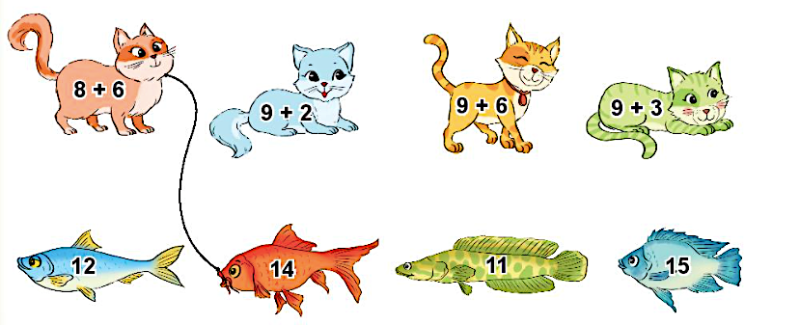
4
Tìm cá cho mèo.

Slide 14
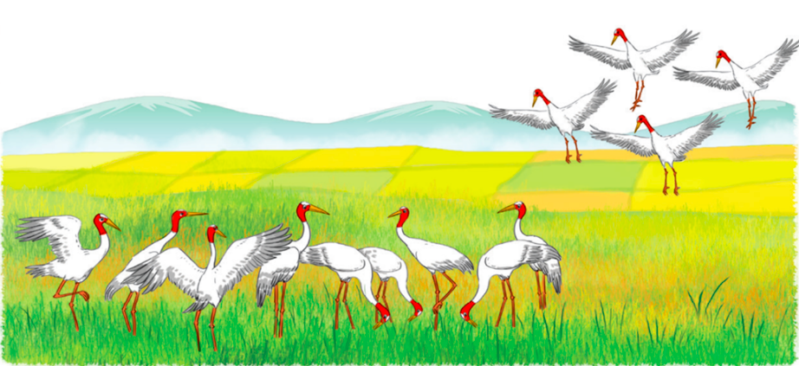
5
Số?
+ =
?
?
4
13
9
?

Slide 16
1
a) Tính 7 + 5
?
2
12
?
7 + 5 = 10 + =
2
3
?
b) Tính 7 + 6
?
3
13
?
7 + 6 = 10 + =
3
3
?

Slide 17
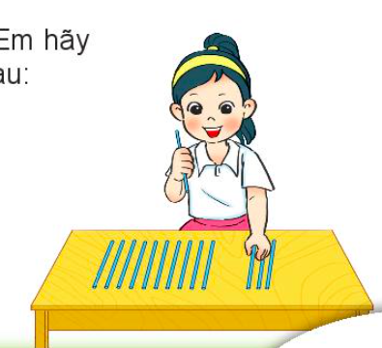
2
a) Số?
Số hạng | 7 | 7 | 7 | 7 | 7 | 7
Số hạng | 4 | 5 | 6 | 7 | 8 | 9
Tổng | 11 | ? | ? | ? | 15 | ?
12
13
14
16
b) Mai tách 14 que tính thành hai nhóm. Em hãy tìm số que tính ở nhóm 2 trong bảng sau:
Nhóm 1 | Nhóm 2
10 | 4
9 | ?
8 | ?
7 | ?
5
6
7

Slide 18
3
a) Tính 8 + 7
b) Tính 8 + 5
?
?
15
13
8 + 7 =
8 + 5 =
5
3
2
?
2
?
c) Tính 8 + 8
d) Tính 6 + 5
?
?
16
11
8 + 8 =
6 + 5 =
2
?
?
?
6
?
4
1

Slide 19
4
Số?
+ | 8 | 8 | 8 | 8 | 8 | 8 | 8
 | 3 | 4 | 5 | 6 | 7 | 8 | 9
 | 11 | ? | ? | ? | ? | 16 | ?
12
13
14
15
17

Slide 20
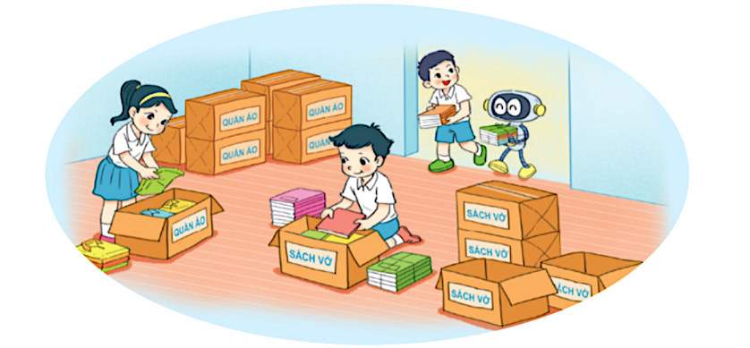
5
Để giúp đỡ các bạn học sinh ở vùng khó khăn, lớp em đã quyên góp được 8 thùng quần áo và 5 thùng sách vở. /Hỏi cả quần áo và sách vở, lớp em đã quyên góp được bao nhiêu thùng?
+ =
?
?
5
13
8
?

Slide 21
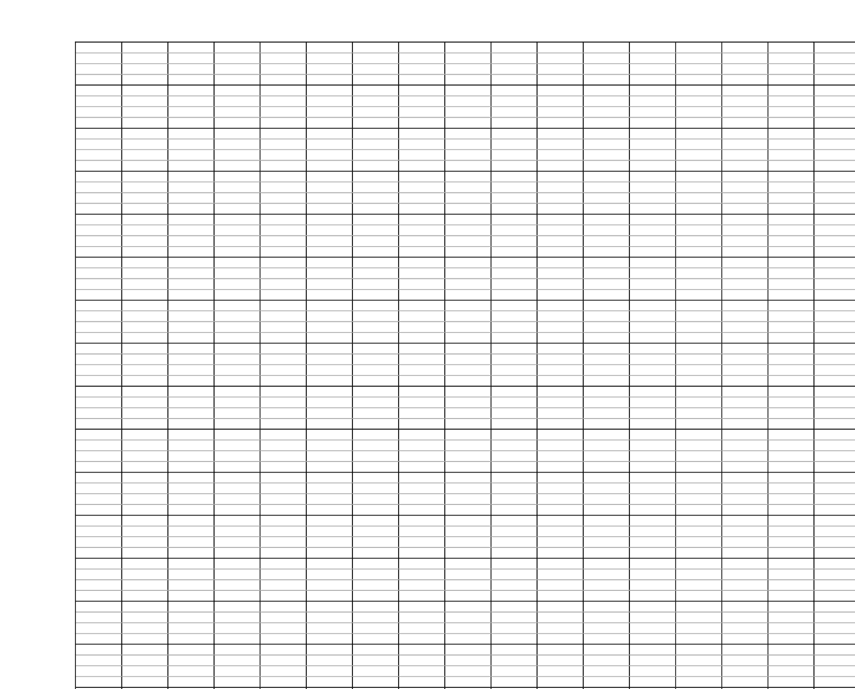
Thứ tư ngày 29 tháng 9 năm 2021
Toán
Luyện tập
Bài 5
Bài giải
Lớp em đã quyên góp được tất cả số thùng là :
8 + 5 = 13 ( thùng)
Đáp số : 13 thùng

Slide 22
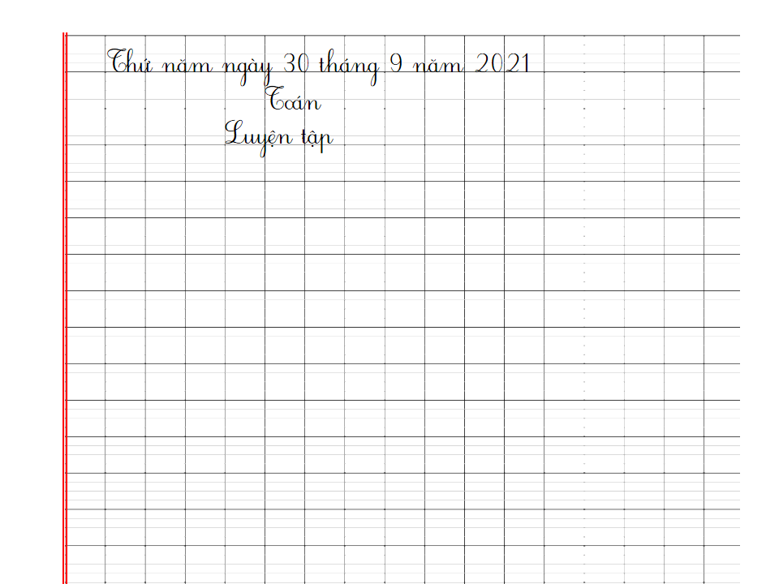

Slide 23
1
Số?
a)
Số hạng | 6 | 6 | 6 | 6 | 6 | 6
Số hạng | 4 | 5 | 6 | 7 | 8 | 9
Tổng | 10 | ? | 12 | ? | ? | ?
11
13
14
15
13
?
b)
11
?
?
7
6
?
3
8
3
4
?
2
1
2
6
1
2
2
0

Slide 24
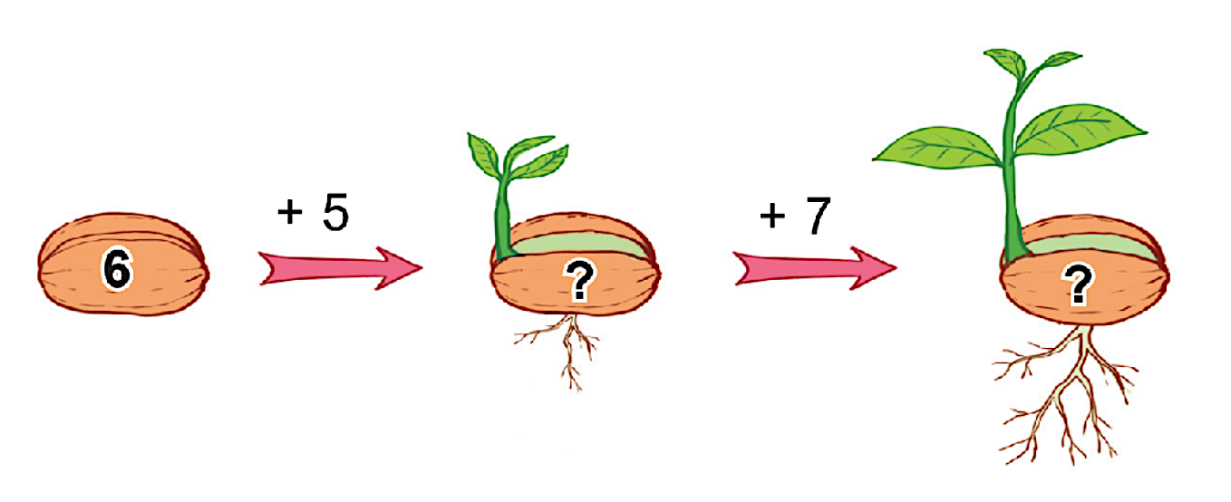
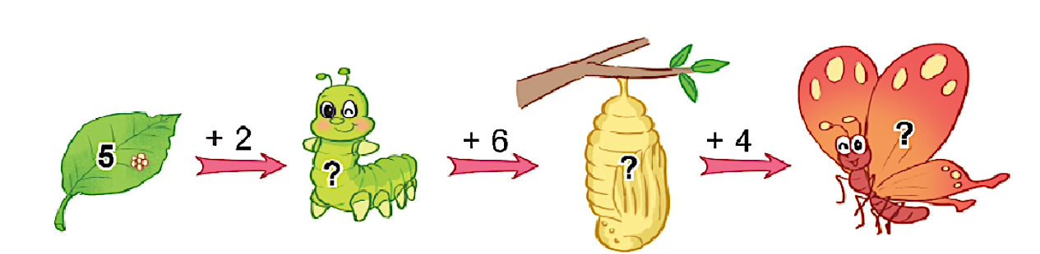
2
Số?
a)
11
18
b)
17
7
13

Slide 25












3
Nối hai phép tính có cùng kết quả:

Slide 26
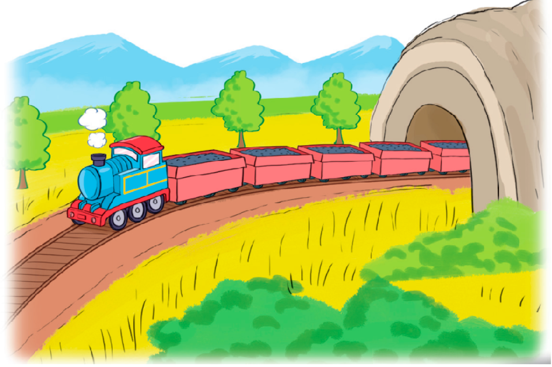
4
Đoàn tàu chở hàng có 4 toa đã ra khỏi đường hầm, còn 7 toa ở trong đường hầm. Hỏi đoàn tàu đó có tất cả bao nhiêu toa?
+ =
?
?
7
11
4
?

Slide 27


Thứ sáu ngày 1 tháng 10 năm 2021
Toán
Luyện tập
Bài 1
6 + 5 =
7 + 6 =
8 + 6 =
9 + 7 =
8 + 5 =
7 + 7 =

Slide 29
1
Số?
Số hạng | 6 | 7 | 8 | 9 | 8 | 7
Số hạng | 5 | 6 | 6 | 7 | 5 | 7
Tổng | 11 | ? | ? | ? | ? | ?
13
14
16
13
14

Slide 30
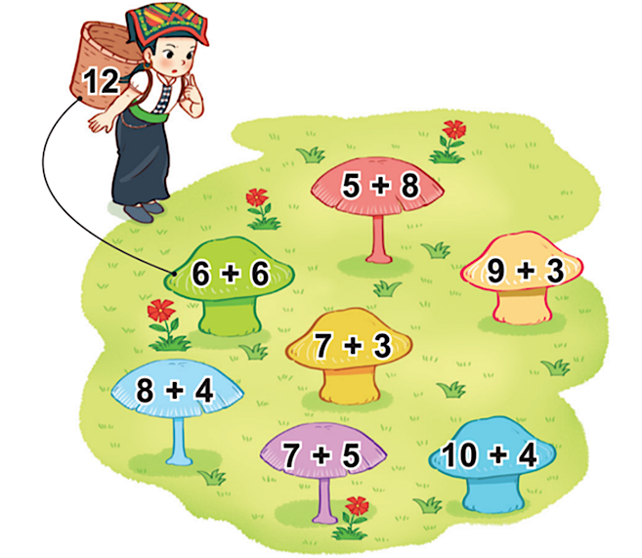
2
Bạn Sao hái những cây nấm ghi phép tính có kết quả bằng 12. Hỏi bạn Sao hái được bao nhiêu cây nấm?
→ Sao hái được 4 cây nấm

Slide 31
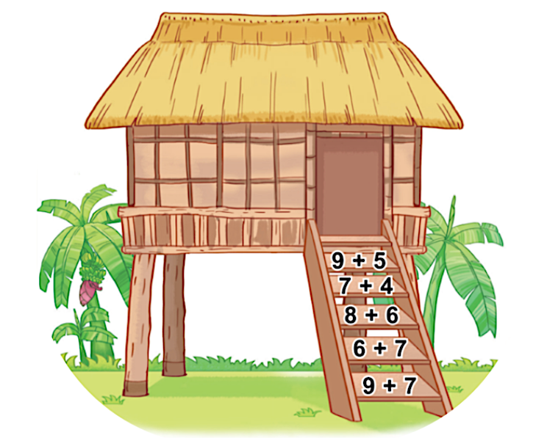
3
a) Tính kết quả của các phép tính ghi ở các thang:
b) Những phép tính nào có kết quả bằng nhau?
9 + 5
7 + 4
8 + 6
6 + 7
9 + 7
= 14
= 11
= 14
= 13
= 16

Slide 32






4
Hai con xúc xắc nào dưới dây có tổng số chấm ở các mặt trên bằng 11
6 + 5 = 11
4 + 5 = 9
5 + 3 = 8
3 + 5 = 8

